Slide 1
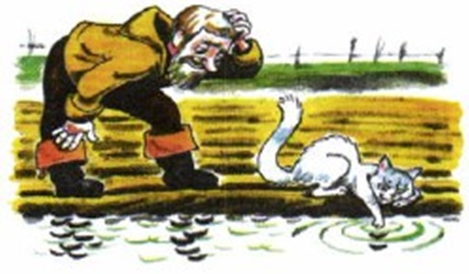
Обучающее изложение по рассказу Е.Чарушина «Кот Епифан»

Slide 2
Прочитайте. Озаглавьте текст.
Кот Епифан и старик часто рыбачили вместе. Старик удил рыбу, а Епифан сидел рядом. Маленькую рыбку старик всегда отдавал коту.
Однажды старик выдернул из воды ерша и протянул коту. А Епифана нет. Куда он девался? Увидел старик кота далеко на плотах.
Подошёл рыбак и удивился.Лежит кот на бревне,опустил лапу в воду. Вот плывут стайкой рыбёшки,а кот подцепит когтями одну рыбку и съест.
Теперь кот и рыбак ловят рыбу врозь.Кот удит лапой с когтями,а рыбак- удочкой с крючком.

Slide 3
Определи тип текста, тему и главную мысль.
Тип :повествование
Тема: хитрый кот
Главная мысль: кот научился ловить рыбу сам

Slide 4
Что делал старик и кот Епифан?
Какой случай произошел с ними на рыбалке?
Куда исчез кот Епифан?
Как стали ловить рыбу старик и кот Епифан.?

Slide 5
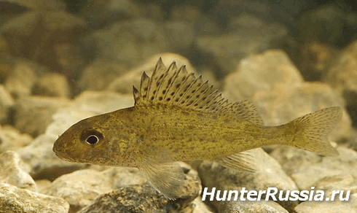
ЁРШ-ОБЫКНОВЕННЫЙ
Ёрш - рыбка небольшая, ее средние размеры составляют 7-10 см., вес не более 100 г. Действительно, он очень похож на ершик, особенно когда его вынут из воды. Он сразу примет позу устрашения - поднимет колючий спинной плавник, расправит плавники в разные стороны и загнет свой хвост набок

Slide 6
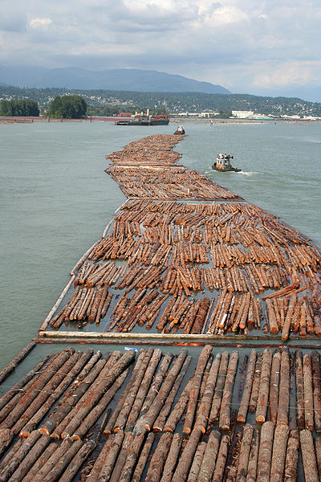
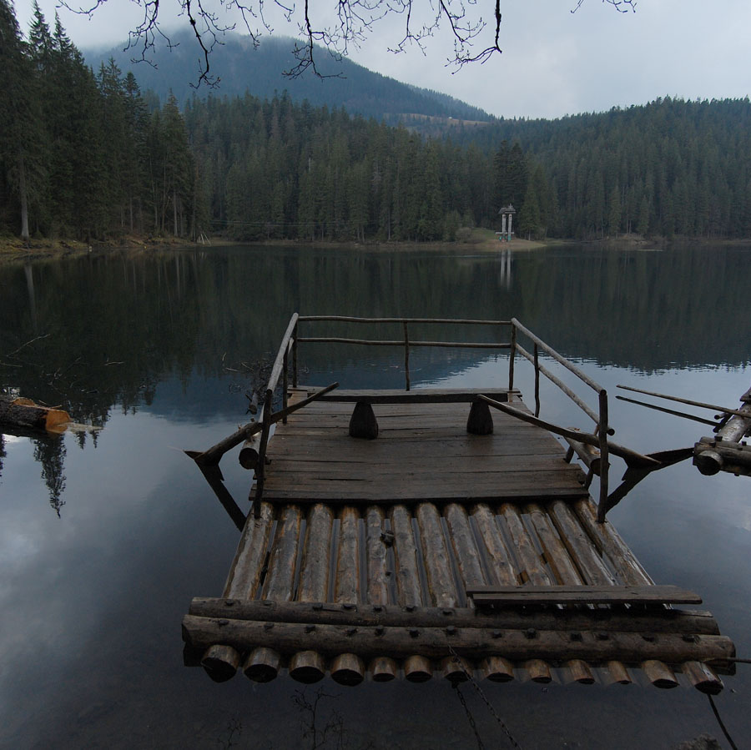
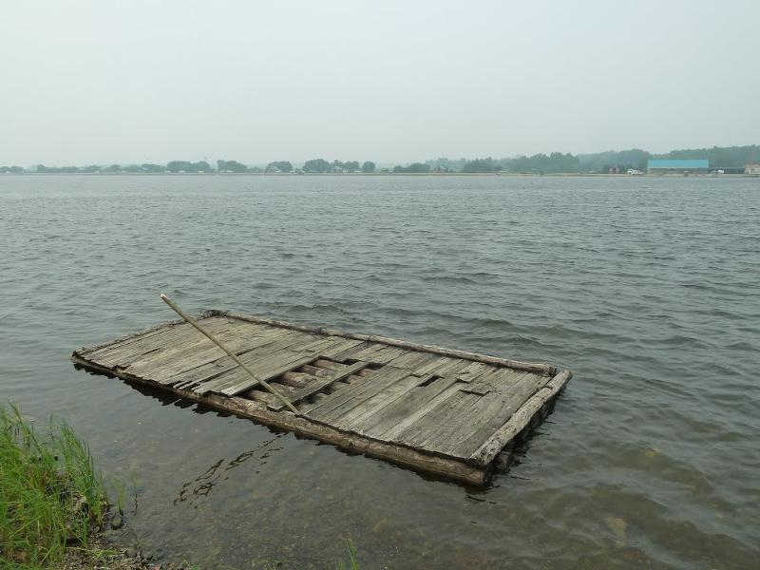
ПЛОТ-ПЛОТЫ

Slide 7
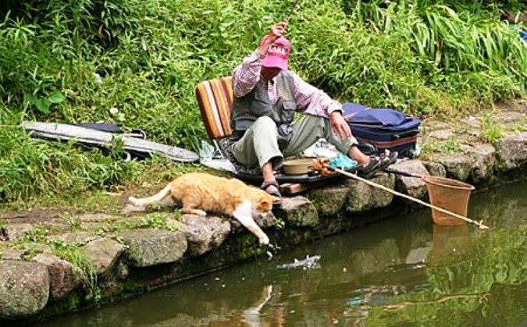
Чем знаменит кот Епифан?
Лежит кот на бревне, опустил лапу в воду. Вот плывут стайкой рыбёшки, а кот подцепит когтями одну рыбку и съест.

Slide 8
План:
1. Маленькая рыбка – коту.
2. Кот на плотах.
3. Умный Епифан.
4. Два рыбака.

Slide 9
Обрати внимание на построение предложений:
Старик удил рыбу, а Епифан сидел рядом.
Куда он девался?
Лежит кот на бревне, опустил лапу на воду.
Вот плывут стайкой рыбёшки, а кот подцепит когтями одну рыбку и съест.
Кот удит лапой с когтями, а рыбак – удочкой с крючком.

Slide 10
Предложения с однородными членами
Кот Епифан и старик часто рыбачили вместе.
Однажды старик выдернул из воды ерша и протянул коту.
Подошел рыбак и удивился.
Лежит кот на бревне, опустил лапу в воду.
Теперь кот и рыбак ловят рыбу врозь.

Slide 11
Сложные предложения по каким признакам их можно определить?
Старик удил рыбу,а Епифан сидел рядом.
Вот плывут стайкой рыбёшки,а кот подцепит когтями одну рыбку и съест.
Кот удит лапой с когтями,а рыбак- удочкой с крючком.

Slide 12
Орфографическая подготовка
Кот Епифан старик, часто, вместе, рыбу маленькую, рыбку, всегда, отдавал
Однажды , выдернул, из воды, ерша протянул Увидел, далеко, на плотах
Подошёл, удивился, лежит на бревне, опустил, стайкой, рыбёшки , подцепит, когтями, одну, съест
Теперь, врозь, удит, лапой, удочкой с крючком.

